Slide 1




CLASSROOM RULES
bilgeceingilizce

Slide 2





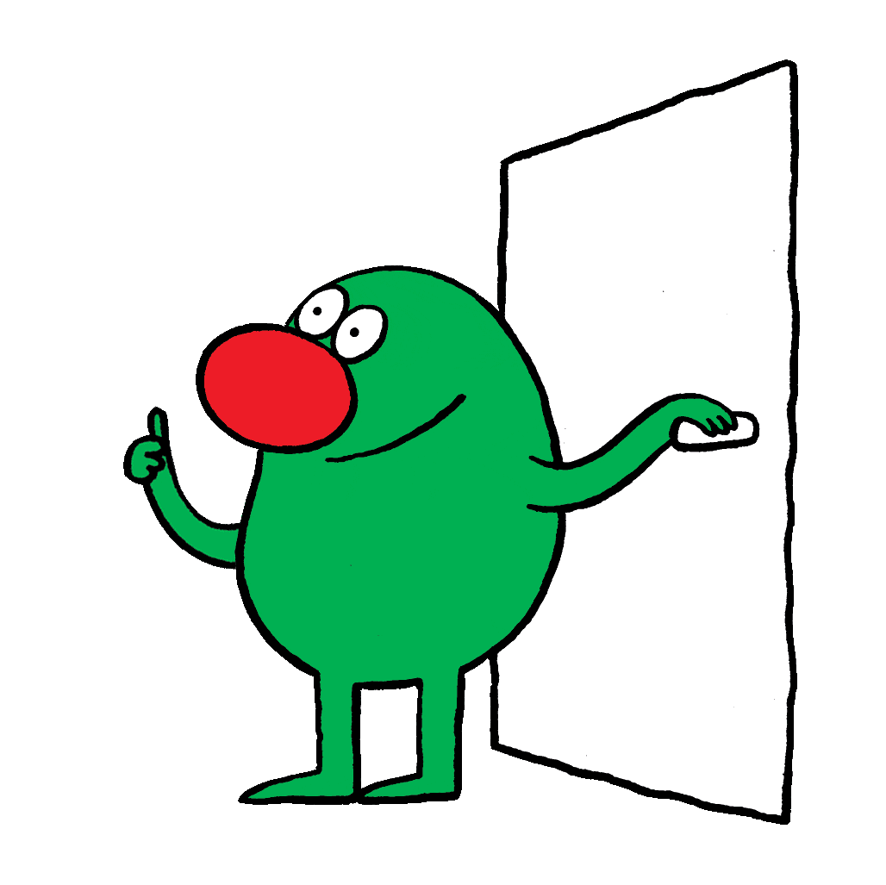


Sit down.
bilgeceingilizce

Slide 3
May I go out?
bilgeceingilizce

Slide 4
Open the window.
bilgeceingilizce

Slide 5
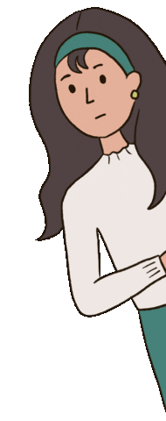

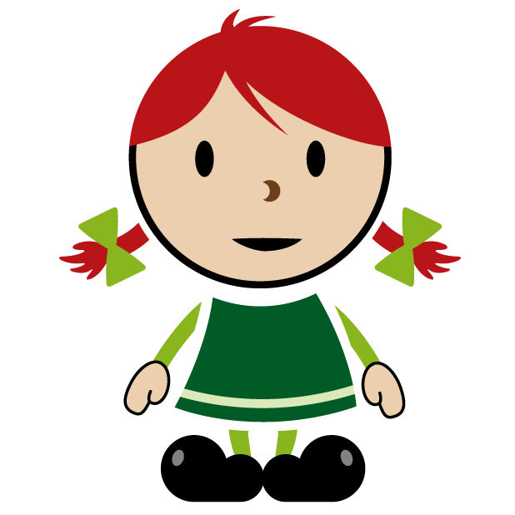
May I come in?
bilgeceingilizce

Slide 6
Be quiet.
bilgeceingilizce

Slide 7
Turn on the light.
bilgeceingilizce

Slide 8
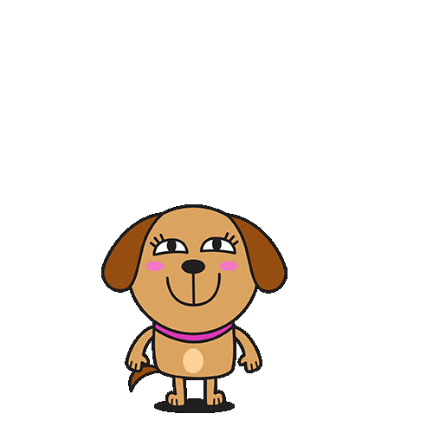
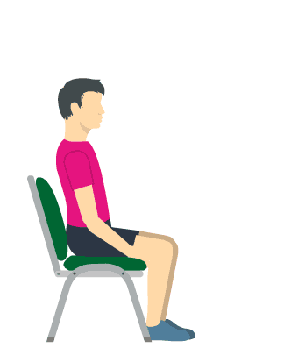
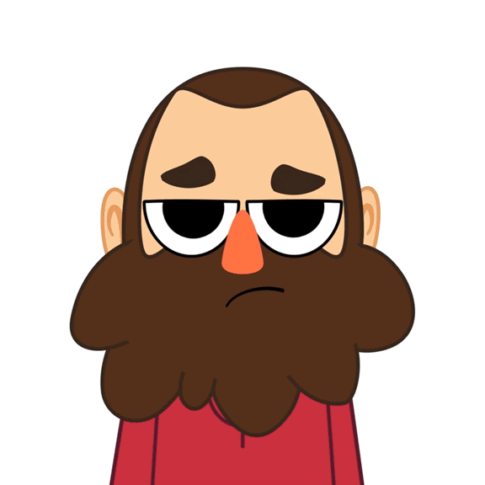
Sure.
bilgeceingilizce

Slide 9
Sorry,not right now.
bilgeceingilizce

Slide 10
Stand up, please.
bilgeceingilizce

Slide 11



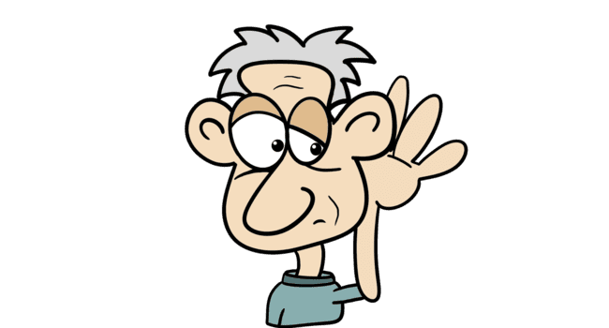

Say that again, please.
bilgeceingilizce

Slide 12
Here you are.
bilgeceingilizce

Slide 13
Look at the board.
bilgeceingilizce

Slide 14
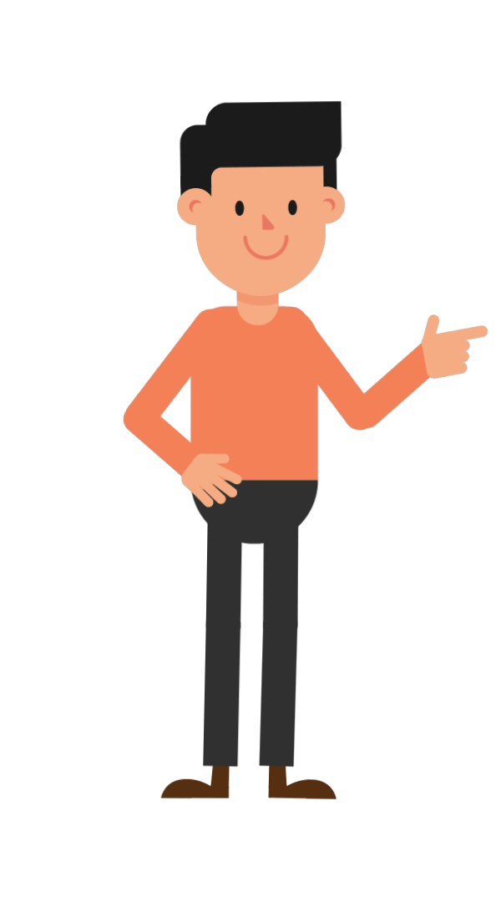
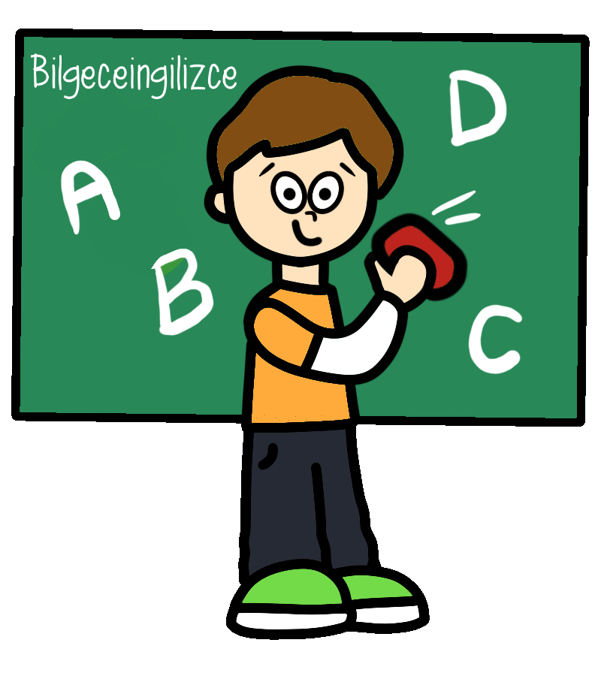


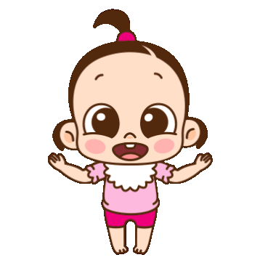
Clean the board.
bilgeceingilizce

Slide 15
Can I join you?
bilgeceingilizce

Slide 16
Give me
the books,please.
bilgeceingilizce

Slide 17
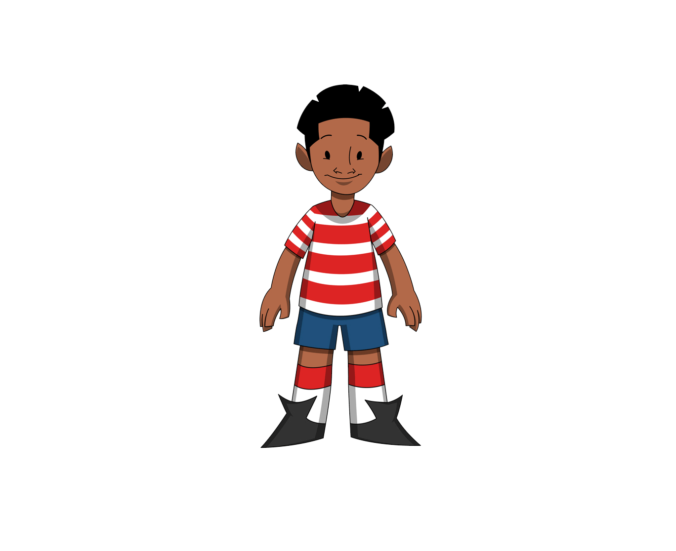
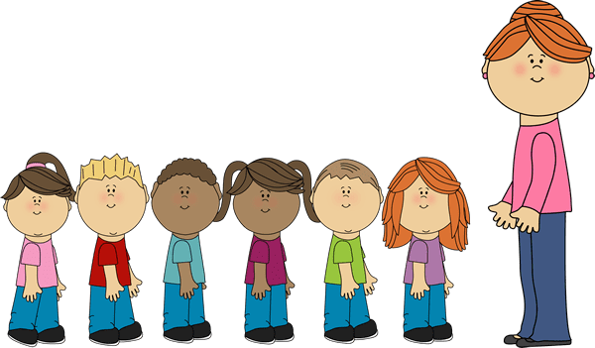
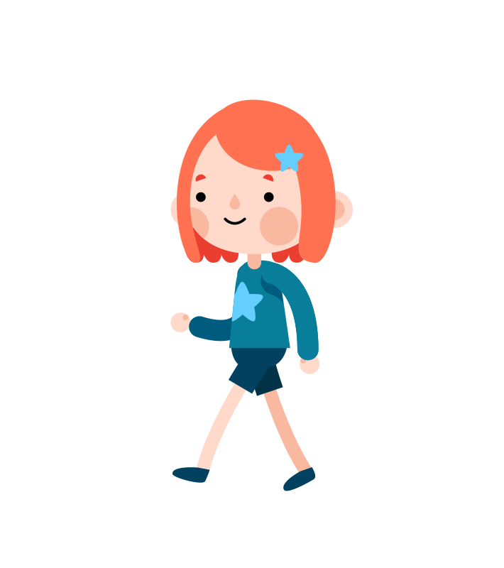
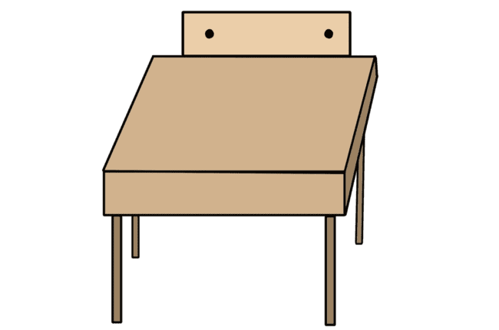

Stay in line,please.
bilgeceingilizce

Slide 18
Go back
to your place.
bilgeceingilizce

Slide 19
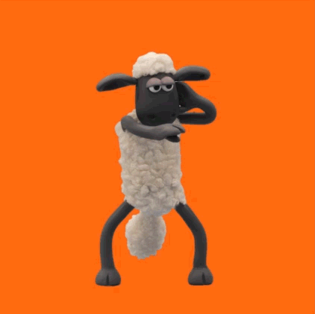

bilgeceingilizce

